Slide 1
“한국에서 박사하기“ 이후의 새판 짜기 : 학계 거버넌스 구조 재편과 연구자 연대
지식공유연대 2023 연례 심포지움_ 2023. 7. 14. (금)
유현미(창원대 사회과학연구소)
이송희(울산대 인문과학연구소)

Slide 2
“한국에서 연구”를 지속하기 위해서
_ 2022년 3월 <교수신문> 대담
_ 2022년 12월 『한국에서 박사하기』 발간
_대학원생의 피해자성을 넘어 전문성의 창출 기관이라는 측면에서 대학원에 대한 제도적인 고민 시도
_다양한 비판/응원

Slide 3
주요 내용
가속화된 학계와 평가시스템
- 단위 논문 중심의 성과 지표(번역, 단행본, 평론, 아카이빙, 대중 활동, 현장 연구 활동 반영 어떻게?)
젠더, 계급, 나이, 지역, 출신 대학 등 다양한 요인을 고려하지 않은 “보편적인” 평가 지표.
커리어 모델의 다양성 부재와 사회적 인정 부족
국내외 학계의 위계적 이중구조
- 박사의 위계화 : 미국 박사 – 국내 “명문대” 박사 – 국내 박사
“석사대학원”에 그치는 한국의 박사과정과 박사 교육제도 및 교육과정의 부재
대학원 거버넌스의 필요성
한정된 자원과 자원 배분(지역, 학벌, 젠더) 불균형
학내 위계 구조 및 의사결정 구조 개선
‘좋은’ 대학 교육은 무엇이며 연구기관으로서 대학의 역할은 무엇이 되어야 하는가
‘피해자’ 혹은 ‘수혜자’를 넘어 학술 제도의 주체로서 학문후속세대의 조직화/연대 필요

Slide 4
‘명문대’ ‘서울‘ 중심성
2022년 3월 <교수신문> 대담 논란
_ 패널 구성과 관점의 ’명문대’ 중심성
2022년 6월 한국문화연구학회 “페미니즘 대중화 시대 여성 대표성: 피해자성 투쟁의 자리” 토론문(김주희): 상기 대담이 ‘아는 사람 섭외하기’라는 비판에 관하여
_패널 절반 이상이 여성이었는데 왜 신진연구자의 얼굴이 여성으로 대표되었음은 논해지지 못했는가?
「‘은마 아파트‘ 바깥의 퍼레이드」 (신현아, <교수신문> 2022.05.24.)
_“ ‘은마아파트’에 들어가지 못하는 ‘지방민’과 ‘외국인’을 하나로 묶어 호명하는 기적의 논리 덕분에 오히려 지방 연구자든 외국인 연구자든 심지어 외계인 연구자까지도 포함한 ‘에이리언(이방인‧외국인‧외계인)’들이 은마아파트 바깥에서 만날 수 있게 될 듯하다”
「‘미국·서울에서 박사하기’를 넘어선 실천을 기대한다」 (홍덕구, <교수신문> 2023.05.29.)
_”해결책으로 제시된 ‘학문 공동체’, ‘연구자 네트워크’, ‘학술지식의 대중화’는 서울-수도권에서보다 지방에서 훨씬 더 실현되기 어렵다. 생색내기용으로 지방대 소속 필진을 한두 명 배치하는 정도로 가려질 수 있는 문제가 아닌 것이다. 이러한 맥락에서 이 책의 시도는 도리어 정직했다고 볼 수도 있겠다. 『한국에서 박사하기』는 지방(대) 문제의 원인이 아니라 증상이다.”

Slide 5
왜 ‘한국’인가
김두얼, 「한국이라는 울타리를 넘어설 수 있기를」(『서울 리뷰 오브 북스』, 2023, p.125)
_ “2023년 대한민국의 대학원생들은 ‘한국 대 외국＇이라는 이분법을 뛰어넘어야 하는 것 아닐까? 한국에서 박사를 하는 이유는 그저 한국에 있으니까 한국을 더 잘 연구할 수 있다는 것이 아니라, 그것이 유학을 가는 것보다 세계적인 슈퍼스타 학자가 되는 더 좋은 길이라 판단했기 때문이라고 이야기해야 하는 것 아닐까?”
저자들의 답변
- “서구 학술장과의 교류가 가속화된 1990년대 이후 점차 한국 학자들이 국제적으로 활약하는 풍경은 낯설지 않게 되었다. 문제는 그런 변화에도 불구하고 여전히 한국 인문사회 학계는 심각한 위기에 직면하고 있다는 사실이다. 일부 연구자의 활약이 곧 한국 학술 제도의 변화를 의미하지는 않는다 (…) ‘로컬’의 문제는 ‘글로벌’로 해결될 수 없다.” (이우창, 「이제 함께 2020년대를 이야기하자」 (이우창, <교수신문> 2023.04.24.)
- “우리에게 필요한 건 한국 박사 개개인이 세계적인 슈퍼스타 학자가 될 수 있는 방법이 아니라 한국 대학원과 학계에서 창출하는 지식이 세계에서 통용될 수 있게 만들어줄 기준이다.” (전준하, 「양적 성과로 내달리는 ‘학계의 가속화’…“우리에겐 브레이크가 필요하다”」, <교수신문> 2023.05.02.)

Slide 6
‘문제’와 ‘대안’의 무용함
김종영, 「 『지배받는 지배자』가 『한국에서 박사하기』에게」 (<교수신문> 2023.05.03.)
_ “『한국에서 박사하기』 저자들은 대학원에서 인권·여성·노동 문제 등으로 운동을 해 온 사람들이다. 이들 중 일부는 학계와 대학에 대한 정치적 의사 결정에 직접 참여해본 경험이 있어 정치인·원로들과의 연대 형성의 필요성을 역설한다. 여기서 나는 이들이 결정적으로 사태를 잘못 파악하고 있다고 생각한다. 문재인 정권 당시 진보 정치인들과 지식인들이 교육부·국가교육회의·교육청을 완전히 장악해 교육 권력의 삼위일체를 성취했다. 하지만 대학과 학계에 이들이 이룩한 업적은 무엇인가? 아무것도 없다. 정말 아무것도 없다. 있다면 반박하기를 바란다.”
손성욱, 「삐딱한 시선만으로 해결될 일이 아니다」 (<교수신문> 2023.06.13.)
_“늘 불만이 가득하지 않던가. 시나브로 냉랭해졌다. 책은 관습적인 설명을 반복하지 않기 위해 자기 자신의 시선과 경험으로 이야기한다고 했지만, 당사자성을 지닐 뿐 새롭지 않았다. 그동안 문제를 해결하기 위한 노력이 없었던 것도 아니다. 교육부의 수많은 사업이 관료들만의 혜안과 선의에서 나왔을 리 만무하다. 하지만 빛바랜 강사법처럼 또 다른 병폐가 생겼다. 근본적인 문제는 사라지지 않았다.”

Slide 7
학계의 노력과 성과
연구 지원 제도 참여와 연구 안전망 구성 시도
_ 한국연구재단 사업의 문제점에 목소리 내기. 학술연구교수 A, B형. 박사과정생 연구장려금 신설, 포닥/신진/중견학자 지원금
_연구자복지법, 연구자권리선언 만들기 활동.
학술 활동의 공공성 회복을 위한 노력
_ 오픈액세스 운동, 부실학회 고발.
_대안적 학술단체/협회/학회 단위에서의 비판적 연구활동, 사회운동에의 참여
학술 불평등 철폐와 권리 찾기
_노동조합 활동(교수노조, 대학원생노조, 강사노조), 강사법 도입 시 후속세대 할당, 학생연구원 산재보험 적용 등 성과.

Slide 8
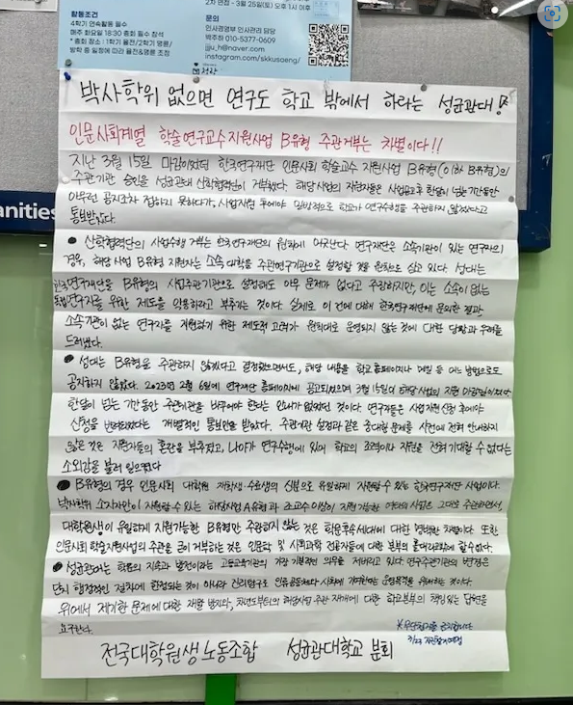
그럼에도 불구하고
대학원생 학술연구교수B 주관 거부 사태
학술연구교수B: 인문사회계열 박사과정생 이상을 대상으로 하는 한국연구재단 1년 단위 과제
(연구비: 1400~2000만원)
주요 대학 산단들이 관리의 어려움을 이유로 대학원생 연구자의 과제 주관 거부
2023년 3월 성균관대 대학원생노조 등의 반발로 주관 거부 철회
“박사학위 소지자만이 지원할 수 있는 해당 사업 A유형과 조교수 이상이 지원 가능한 여타의 사업들은 그대로 주관하면서, 대학원생들이 유일하게 지원 가능한 B유형만 주관하지 않겠다는 것은 학문후속세대에 대한 명백한 차별”
“인문사회 학술사업의 주관을 굳이 거부하는 것은
인문학과 사회과학 전공자들에 대한 학교본부의 홀대”

Slide 9
어떤 부분이 비어 있나?
대학원 제도와 교육의 질 향상 방안
진로의 유기적 연관성 구축 방안
학계의 자원배분 구조, 평가 및 보상체계에의 지속적, 조직적, 제도적 개입
관료, 이해관계자, 시민/대중과의 소통, 설득, 협상력, 확산력
결국, 거버넌스 운용 역량의 부족. 대학(원)-학계-국가-사회의 다양한 의사소통 경로를 구성해야.
학술 정책/ 제도에 적응, 저항하기를 넘어 그것의 형성과정 자체에 참여하여 변화시키는 문제.

Slide 10
어떤 관점이 필요할까?
생태학적 관점
서로 영향을 주고받는 학문생태계. 다양성과 협력의 기술. 문제해결능력과 회복력.
생애주기적 관점
학문 세계에의 입문과 성장, 경력 형성과 은퇴라는 일련의 과정을 연속적으로 고려.
지위, 자격요건에 따른 선별 수혜가 아니라 적정한 연구자의 삶, 적정 규모/질을 담보하는 연구자 집단 재생산을 위한 차별 없는 체계적 지원.
개인별 특성과 시기별 필요에 따른 특성화된 지원, 맞춤형 지원.
이미 기초과학분야에는 도입된 정책 관점.
이상적 구성원 상의 재구축
- 연구자가 노동자일 뿐 아니라 돌봄자라는 인식. 보편적 돌봄제공자 모델(낸시 프레이져)

Slide 11
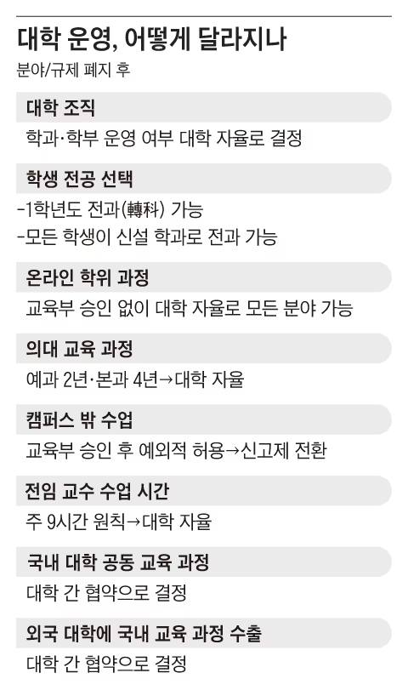
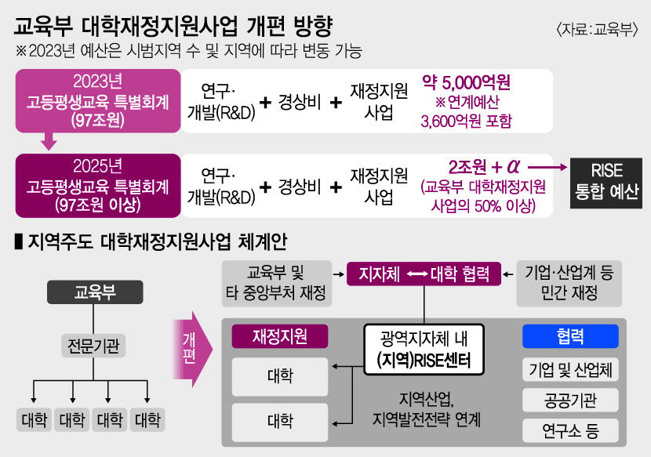
대학 정책, 학술 환경의 지각변동
대학재편
71년만에 ‘대학 학과·학부’ 장벽 허문다... 1학년때 전과도 가능
혁신모델 제시한 지역대학에 1천억 지원...교육부 RISE·글로컬대학 추진
학령인구감소에 따른 교육부 예산 재편
- 학생 수 줄어드는데…교육청에 남아도는 돈 21조원 학생 수 줄어드는데…교육청에 남아도는 돈 21조원 (naver.com)
대학 소멸위기 시대…추경호 "내년 고등교육 적극 투자“대학 소멸위기 시대…추경호 "내년 고등교육 적극 투자" - 아시아경제 (asiae.co.kr)

Slide 12
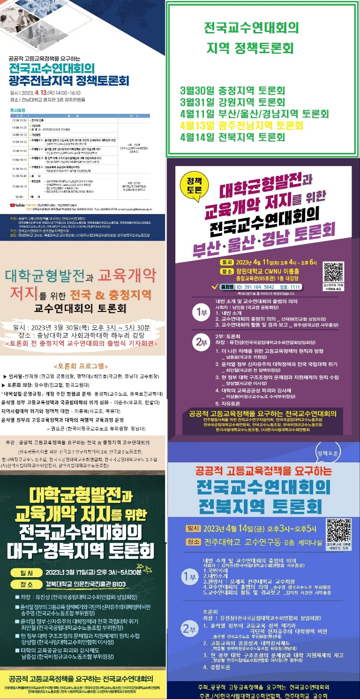
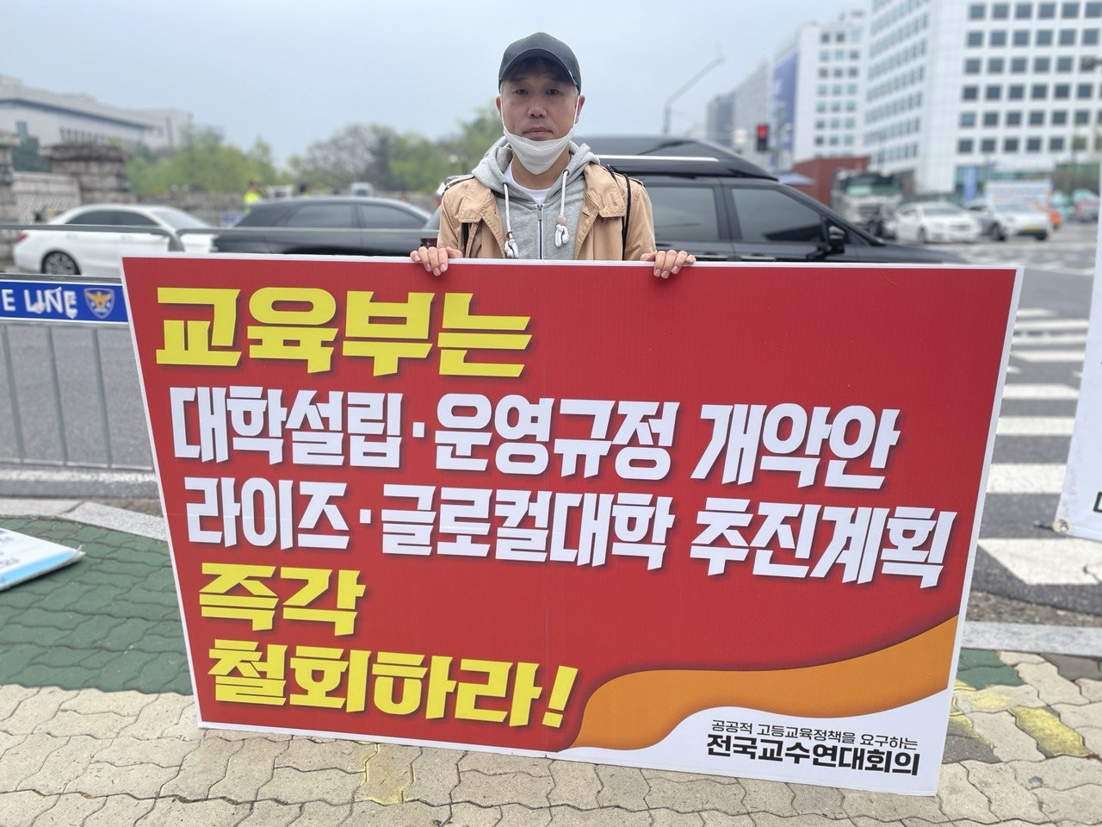

Slide 13
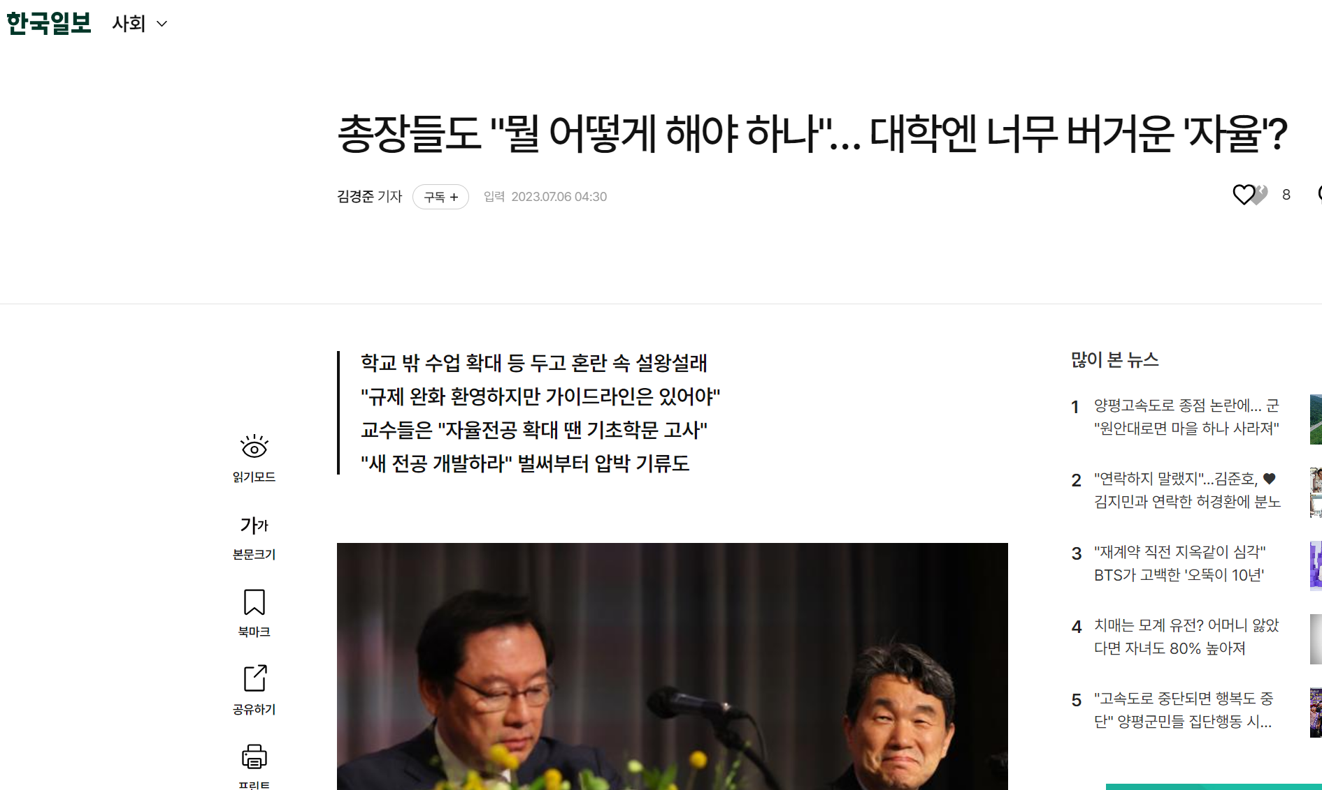
시장원리를 신봉하며 지자체와 대학에 떠넘기는 고등교육 ‘혁신’ 정책.
인건비 투자 줄이고 인력을 쥐어짜는 구조.
추출 대학extractive university.
“재정적 생존을 위한 전략을 추구하면서 스스로의 존재조건을 훼손하는 대학(Burawoy et al., 2023: 11)”.
특히 대학원생, 강사 등 신진들의 노동 과정에서의 추출이 심각하다고 지적.

Slide 14
누구와 무엇을 어떻게?
다시 강조하고픈 <한박>에서의 제안
횡적 네트워크 결성 지원: 횡적 네트워크 결성 시 만성 인력난, 심한 노동 강도, 쉽지 않은 세대교체의 문제. 민주적 운영 방식의 상시적 점검과 노동에 상응하는 대가/인정 제공. 지역간, 대학간, 연구자간, 학계-사회 간 네트워크-플랫폼.
학계의 대변인 육성: 사회와 국가 기구와 소통하고 연구자 집단을 대표할 수 있는 공공지식인, 학술정책 전문가(집단) 육성. 이를 위해서는 단위 학술지 논문 중심 성과 인정 지표/인사평가 체계 변화도 필요.
연구자 사회에서 스스로에 대한 명예 복권. 국가 책임/지원 주장 넘어 그 지원이 누구를 통해서 어디로 어떻게 가고 있는지 구체적 데이터 축적, 방향 논의 필요. 스스로의 존재 조건을 만들고 변화시키기.

Slide 15
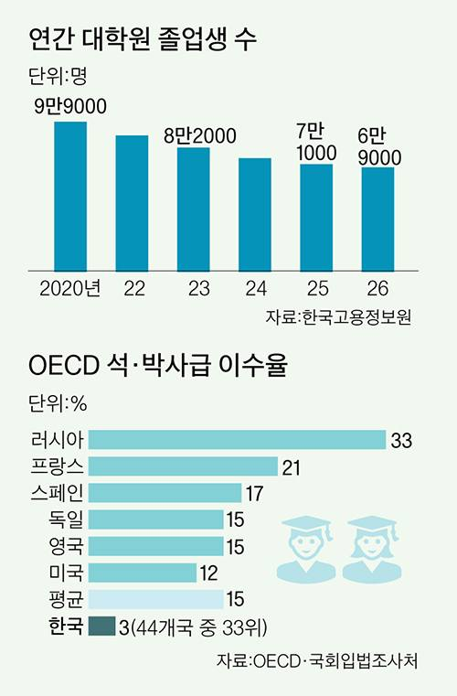
몇 가지 아이디어
담론언어의 재설정
소극적/negative 방식에서
적극적/positive 방식의 요구, 설득 전략 개발.
대학원이나 학계 지식의 수요는 줄지 않을 것.
학계/언론/출판/정책분야의 단절을 메우는 전략.
"한국 25∼34세 대학 이수율 70% 'OECD 2위'…석박사는 3%뿐“
(2019년 기준, 연합뉴스.2021.01.03)

Slide 16
몇 가지 아이디어
진로의 다양화와 이를 위한 교육 제공
연구자들의 활동 영역을 전문적 학문 영역에 국한시키지 않고 인문사회학이 필요한 사회 곳곳의 분야와 연계하여 인적 자원을 제공하는 시스템 구축 필요.
비전업연구자의 진로 계발.
공공사회학, 공공인문학 육성: 시민사회단체, 정치계, 행정의 필요에 부응하고 소통할 수 있는 학문후속세대. 현장연구, 자신만의 현장과 청중 만들기에 관한 지원책.

Slide 17
몇 가지 아이디어
시선을 확장해 다양한 학계와 시민사회에 기여하는 활동
강사법 이후 신진연구자들의 강의 경험 더 어려워짐.
강사 육성 제도+ 강의력 향상 방안
일반대학 뿐 아니라 폴리텍대학, 전문대, 고등학교, 평생교육강좌, 시민교육 영역 등에서 강의, 교수자로서 육성책.
특히 전문대, 중등교육기관에서 인권교육, 노동/성평등 교육의 중요성에 주목해야. Liberal arts는 노동자/시민을 liberation 할 수 있어야.
전문대, 특성화고, 평생교육체제 등 기존의 학계 진로의 사각지대로 여겨진 곳과의 연결점 모색.

Slide 18
몇 가지 아이디어
재정 투여에서 인건비 지출 확대, (국공립대) 교수 정원 대폭 확대에 관한 설득전략 만들기
교수 되기로 진로가 한정될 필요는 없지만, 교수는 당연히 꿈꾸지 않아요 라는 수세적 인식도 다르게 접근해봐야.
“연구사업비가 아니라 인건비에 고등교육회계를 투입해야 한다. 교육세 중 국세분 4조-5조를 활용할 수 있음. 사업비 증액은 의미 없음.
국립대학교 교수 채용-5년 내지 10년 계획 (2조와 4조 활용).
2만명 충원 각 국립대학별로 중점분야 교수 채용 해주어서 세계적 연구-교육센터로 만들어야 함.”
출처: 민형배 의원실 교육포럼(2022.10.06) 장수명 교수 발표문

Slide 19
12
연구: 연구인력의 상대적 빈곤
연구인력의 상대적 빈곤
임계질량(critical mass)의 미달성: 수도권/지방 4년제 학과당 평균 교원규모는 약 5명
출처: 민형배 의원실 교육포럼(2022.10.06)
장수명 교수 발표문

Slide 20
13
연구: 학문 재생산 기능 약화
박사 공급과잉, 대학원 붕괴의 역설
교원 1인당 박사배출: 0.17명 (미0.08, 일0.09)
전임 연구인력으로 성장하기 어려움 (비정규 연구, 연구 외 부문으로 이탈)
출처: 민형배 의원실 교육포럼(2022.10.06)
장수명 교수 발표문

Slide 21
15
연구: 단기적 사업방식의 연구비 배분
단기적 사업방식의 연구비 지원
연구비(R&D) 규모: 세계적으로 작지 않음
사업 방식의 연구비 수주: 박사후 전임연구원보다 박사과정 학생이 주축이 되어 연구
전임교원/상임연구원(박사후)을 충분히 (임계치) 확보: 연구소에 정보와 지식이 누적되도록 지원 방식을 개선하여야 함-임계치는 명확하지 않으나 주요 국립대학의 경우 현재의 수준은 지나치게 낮음.
출처: 민형배 의원실 교육포럼(2022.10.06)
장수명 교수 발표문

Slide 22
20
개혁 방향: 법적 기준 준수(연구 임계질량)
『임계질량을 고려한 집단적 연구역량 향상』-현재 상태를 방치할 경우 학문의 세대가 계승과 혁신도 어렵고 국가 전체의 기초연구역량도 위기
인구 감소에 의한 연구집단의 축소
- 연구집단의 감소: 현재의 전임교원확보율과 전임교원기준을 유지할 경우
- 전임교원확보율 100% 확보가 반드시 필요
- 장기적으로 전임교원기준도 상향조정 필요
출처: 민형배 의원실 교육포럼(2022.10.06)
장수명 교수 발표문

Slide 23
몇 가지 아이디어
(신진)연구자의 인문사회 분야 정책결정과정 참여 경로의 확보
정책결정/집행 기구(한국연구재단, 교육부, 기획재정부, 국회 교육위원회 의원실, 지자체 등)와 접촉면을 넓혀 학계의 불만사항, 현황을 빠르게 전달하고 반영할 수 있는 구조 구축.
학계 다양한 구성원을 대표하는 모임의 상례화. 장기적으로 대학·고등교육·학술정책 관련 활동을 적절하게 수행할 수 있는 집단을 육성해 학계의 이해관계를 대변하고 행정/정책 사이의 가교를 놓을 수 있어야 함.
인문사회계의 재정, 인력구조, 교육/연구 환경, 노동 과정, 인사/평가체계의 구체적 작동에 관한 실증데이터나 자료 부족+체계적 아카이빙 부족.
데이터 만들고 모으고, 그에 기반해 들고 갈 정책제안서 만들고, 그걸로 사람들을 설득할 사람이 조직적으로 재생산되지 않는다면, 아이디어와 시도들은 힘을 발휘하기 어렵다.

Slide 24
나가며
연구자 연대: 국가가, 외부 사회가 해줄 수 없는 것.
주체성이 결여된 주체들이 왜 가득할까?
학계- 상호인정 의례가 부족하거나, 지위에 따라 차등적으로 부여되는 곳. 경제적 박탈과 착취의 문제만은 아님. 아래일수록, 주변부로 갈수록 심해지는 모멸과 자학의 감각. 사람됨의 박탈. 모멸/분노/피해의식/경쟁의식이 누적된 존재들이 무언가를 집단으로 하긴 어렵다.
“서로를 소중하게 대해 줌(<한박>의 마지막 문장)”으로써 연구자’사회’를 만드는 것, 다른 사회 구성원들과 함께 사회 속에 자신의 자리를 만드는 과정은 오직 우리만이 할 수 있는 것.
구체적이고 가시적인 작은 성공의 사례들이 누적되어야.

Slide 25
나가며
들어주셔서 감사합니다!
Q&A

